Slide 1
Zondag 8 mei

Slide 2
Moederdag

Slide 3
Psalm 103

Slide 4
Psalm 103:8 & 13
Basisbijbel
HSV
Vers 8 De Heer is vol liefde. Hij vergeeft ons altijd graag wat we verkeerd deden. Hij is geduldig en liefdevol.
Vers 13 Net zoals een vader goed zorgt voor zijn kinderen, zó goed zorgt Hij voor de mensen die diep ontzag voor Hem hebben.
Vers 8 Barmhartig en genadig is de HEERE, geduldig en rijk aan goedertierenheid.
Vers 13 Zoals een vader zich ontfermt over zijn kinderen, zo ontfermt de HEERE Zich over wie Hem vrezen.

Slide 5
Romeinen 8:15
U hebt de Geest niet ontvangen om opnieuw als slaven in angst te leven, u hebt de Geest ontvangen om Gods kinderen te zijn, en om hem te kunnen aanroepen met ‘Abba, Vader’.

Slide 6
Psalm 103:3-5 Wat heeft God voor hem gedaan?
Hij vergeeft
Hij geneest
Hij redt zijn leven van de dood
Hij geeft hem kracht

Slide 7
Psalm 103:6-10 Wie is God? Hoe is God?
barmhartig
genadig
vol liefde
geduldig / lankmoedig
Naardense Bijbel
De Ene is ontfermend en genádig, lankmoedig, overvloedig in vriendschap.

Slide 8
Exodus 34:6
Toen de HEERE bij hem voorbijkwam, riep Hij: HEERE, HEERE, God, barmhartig en genadig, geduldig en rijk aan goedertierenheid en trouw,

Slide 9
Barmhartigheid (mededogen) Lankmoedigheid (geduld)

Slide 10
Romeinen 8:12-17
Broeders en zusters, we hoeven ons niet langer te laten leiden door onze eigen wil.
Als u dat wel doet, zult u zeker sterven. Als u echter uw zondige wil doodt door de Geest, zult u leven.
Allen die door de Geest van God worden geleid, zijn kinderen van God.
U hebt de Geest niet ontvangen om opnieuw als slaven in angst te leven, u hebt de Geest ontvangen om Gods kinderen te zijn, en om hem te kunnen aanroepen met ‘Abba, Vader’.
De Geest zelf verzekert onze geest dat wij Gods kinderen zijn.
En nu we zijn kinderen zijn, zijn we ook zijn erfgenamen, erfgenamen van God. Samen met Christus zijn wij erfgenamen: wij moeten delen in zijn lijden om met hem te kunnen delen in Gods luister.

Slide 12
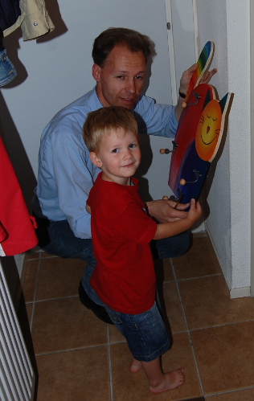
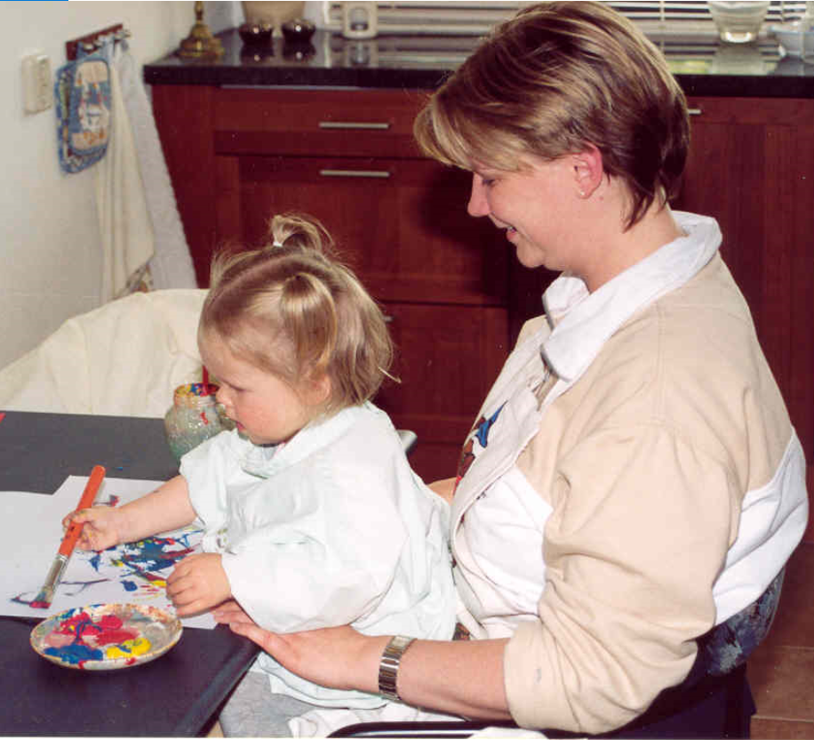
Moederdag, God als vader
Vol liefde
Vol genade
Vol geduld

Slide 13
God als Vader Psalm 103 en Romeinen 8:15
Psalm 103:8 De Heer is vol liefde. Hij vergeeft ons altijd graag wat we verkeerd deden. Hij is geduldig en liefdevol.
Psalm 103:13 Net zoals een vader goed zorgt voor zijn kinderen, zó goed zorgt Hij voor de mensen die diep ontzag voor Hem hebben.
Romeinen 8:15 U hebt de Geest niet ontvangen om opnieuw als slaven in angst te leven, u hebt de Geest ontvangen om Gods kinderen te zijn, en om hem te kunnen aanroepen met ‘Abba, Vader’.

